Slide 1

El riesgo suicida y la autoidentificación étnica en adolescentes indígenas de Quisapincha, Ecuador.
Santiago Paredes B. & Oscar Pérez S.

Slide 2
Introducción
La Organización Mundial de la Salud (OMS) define al suicidio como la segunda causa de muerte a nivel mundial.
Anualmente 100.000 adolescentes se suicidan en el mundo.
En el Ecuador en los últimos 20 años aproximadamente 300 adolescentes y jóvenes entre 10 y 24 años (Gerstner. R, 2018)
En el Hospital General Docente Ambato, en el año 2019 se han reportado 277 casos de conducta suicida en adolescentes y jovenes

Slide 3
Problema
La cuestión de la identidad étnica en el Ecuador es claramente problemática (John, L. & Camaroff, J 2006).
Las conductas de riesgo suicida en los adolescentes indígenas: estados depresivos, abuso sexual, violencia, disfunción familiar, discriminación (Constanza Sandra, 2011, p. 63).
Las políticas publicas (MAIS-FCI, MSP, 2018) ha pretendido el acercamiento de los servicios de salud a las poblaciones indígenas.
En lo que respecta a los programas de salud mental, han desestimado esfuerzos

Slide 4
¿Existe una relación entre el riesgo suicida y la identidad étnica de los adolescentes indígenas?
Se propone dar a conocer las políticas públicas y el esfuerzo de estas por abordar el fenómeno social del suicidio
Los lineamientos de intervención carece de una visión cultural y adaptada a las necesidades de la población indígena.
Los adolescentes indígenas son considerados un grupo vulnerable (Guía Practica Clínica Adolescente MSP, 2018)

Slide 5
Relevancia
Las problemáticas a las que se enfrentan los adolescentes indígenas de zonas rurales vs adolescentes zonas urbanas.
Fortalecimiento el modelo de atención en salud mental comunitaria
Realizar una contribución para el abordaje, en el ámbito de la prevención con un enfoque de interculturalidad.
Contemplando las características de la población indígena.

Slide 6
Componentes de la Identidad Étnica
Tajfel (1981) la define “aquella parte del autoconcepto del individuo que se deriva del conocimiento de su pertenencia a un grupo social junto con el significado emocional y valorativo asociado a esa pertenencia” (pag. 292).
Componentes: cognitivo o autoidentificación étnica; el componente evaluativo y el componente afectivo.
La identidad ética sigue una lógica similar la del autoconcepto, desde la exploración, hasta el compromiso (Phinney, J. 1990).

Slide 7
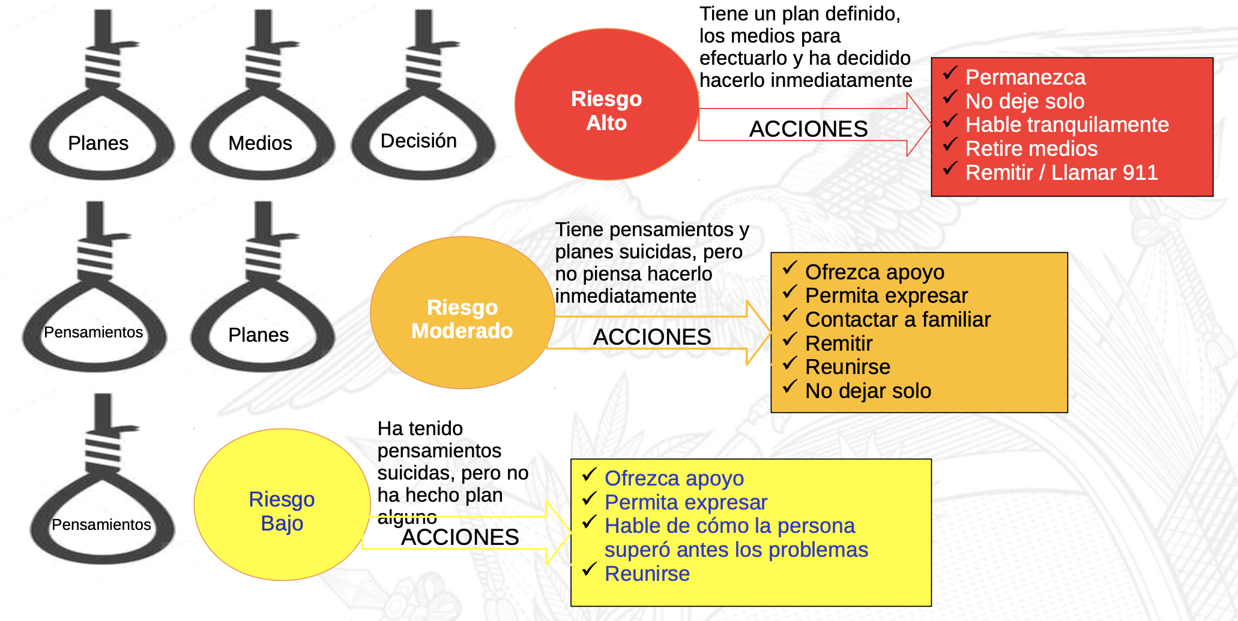
Conductas de riesgo suicida
La conducta suicida incluye: etapa de crisis, la ideación suicida, la planeación del suicidio, cristalización del acto, los intentos de llevarlo a cabo y el suicidio propiamente dicho (Barón, Olga. 2000)
Fuente: Manual de Cuidadores Comunitarios en el suicidio MSP, 2019

Slide 8
¿Los adolescentes que se autoidentifican como indígenas tienen un nivel significativo de presentar conductas de riesgo suicida en comparación con adolescentes que se autoidentifican como mestizos?

Slide 9
Objetivos
Determinar estadísticamente la existencia de una correlación entre el riesgo suicida y la autoidentificación étnica de los adolescentes.
Describir los niveles de riesgo de las conductas suicidas en los adolescentes.
Identificar la relación con el sexo y la identificación étnica

Slide 10
Marco Teórico
La epidemiología del suicidio en Ecuador, los jóvenes y adolescente indígenas ven restringida una igualdad en los accesos a los servicios de salud (Gerstner R, Soriano I, Sanhueza A, Caffe S, Kestel D. 2018).
Relación entre altos grados de identidad étnica y bajos síntomas de depresión, por tal razón de ideación suicida (Valdivia M., Silva D., Sanhueza F., Cova F., Rev. Medica Chile 2015 pags. 320-328)
La ideación suicida en los adolescentes indígenas están relacionadas con la discriminación percibida, el estrés cultural y el autoestima (Polanco, L. & Miranda, R. 2013)

Slide 11
El suicidio en adolescentes indígenas entre sus factores implica también los conflictos interétnicos que surgen dentro de la cosmovisión indígena respecto la salud publica y salud mental. (Mayer, P., Morales, N., Figueroa, G. 2016)
La sintomatología depresiva y la suicidalidad en adolescentes esta determinada por múltiples factores entre ellos los relacionados a condiciones psicológicas (Gómez, A. & Núñez, C. 1992)

Slide 12
¿Existe una modalidad de intervención psicológica que pueda contribuir a la prevención de conductas de riesgo en adolescentes de sectores indígenas?

Slide 13
Metodología
Diseño
Se emplea un enfoque investigativo de tipo cuantitativo y correlacional para el análisis de la población.
Participantes
97 adolescentes entre 15 y 19 años pertenecientes a la U. E. “Quisapincha”, con una población total de 153 estudiantes en dos jornadas.
Geográficamente constituye en una zona intermedia entre la cercanía de la zona urbana y la influencia de la comunidad indígena sugiere una mayor nivel de estrés aculturativo (Haboush L., Oliver T., Parker A., Billings., 2015)

Slide 14
Metodología
Instrumentos
La Escala de Identidad Étnica Multigrupo Revisada (MEIM-R)
- Recoge informaciónnsobre el logro o difusión de la identidad, a través de constructos como la exploración y el compromiso
La Escala de Desesperanza de Beck (EDB)
- Recoge información sobre las conductas de riesgo suicida considerando a la desesperanza como predictor del suicidio, mediante rangos que van desde lo normal hasta niveles de tipo leve, moderado y alto

Slide 15
Resultados
Riesgo Suicida
 |  | Frecuencia | Porcentaje | Porcentaje válido | Porcentaje acumulado
Válido | Ninguno | 31 | 31,6 | 32,0 | 32,0
 | Leve | 51 | 52,0 | 52,6 | 84,5
 | Moderado | 13 | 13,3 | 13,4 | 97,9
 | Alto | 2 | 2,0 | 2,1 | 100,0
 | Total | 97 | 99,0 | 100,0
Perdidos | Sistema | 1 | 1,0
Total |  | 98 | 100,0
Análisis de las frecuencias los resultados muestran que existen del total de 97 estudiantes encuetados, el 52% presenta un riesgo suicida leve, esto se traduce a que el 67% de ellos tendría un riesgo de provocar una conducta suicida, a diferencia de un 32 % ninguno

Slide 16
Correlaciones
 |  |  | Autoindentificación Étnica | Riesgo Suicida
Rho de Spearman | Autoindentificación Étnica | Coeficiente de correlación | 1,000 | -,321**
 |  | Sig. (bilateral) | . | ,001
 |  | N | 97 | 97
 | Riesgo Suicida | Coeficiente de correlación | -,321** | 1,000
 |  | Sig. (bilateral) | ,001 | .
 |  | N | 97 | 97
**. La correlación es significativa en el nivel 0,01 (bilateral).
Se decidió utilizar la correlación de Spearman, debido a la no normalidad de los datos, obteniendo un valor de r= -0,321 lo cual indica una correlación negativa leve.

Slide 17
Estadísticos de prueba
 | Riesgo Suicida
U de Mann-Whitney | 994,000
W de Wilcoxon | 2824,000
Z | -,952
Sig. asintótica(bilateral) | ,341
a. Variable de agrupación: Sexo
El estadístico con un p-value de 0,341 nos indica que no hay diferencias significativas entre hombres y mujeres. Esto quiere decir que el riesgo suicida es similar tanto en hombres como mujeres dentro de la muestra empleada.

Slide 18
Estadísticos de pruebaª
 | Identidad Etnica
U de Mann-Whitney | 603,500
W de Wilcoxon | 3763,500
Z | -1,593
Sig. asintótica(bilateral) | ,111
a. Variable de agrupación: Autoindentificación Étnica
El estadístico con un p-value de 0,111 nos indica que no hay diferencias significativas entre indígenas y mestizos respecto a la identidad. Esto quiere decir que las posibilidades de poseer una identidad afirmativa o logro, así como una difusión de la identidad, seen similar en la población

Slide 19
Estadísticos de pruebaª
 | Riesgo Suicida
U de Mann-Whitney | 404,000
W de Wilcoxon | 575,000
Z | -3,147
Sig. asintótica(bilateral) | ,002
a. Variable de agrupación: Autoindentificacion Etnica
La prueba U de Mann-Whitney nos arroja un p-value de 0,002, con este valor se acepta la hipótesis, ya que tenemos evidencia estadística de que las personas que se autoidentifican como indígenas tienen significativamente mayor riesgo de presentar conductas suicidas comparados con personas que se autoidentifican como mestizos.

Slide 20
Conclusiones
Respecto a los niveles de riesgo suicida en el presente estudio nos revela que el 52% de la población podría presentar una fase de ideación.
Pudiendo implicar un proceso mas sistematizado y constante como en la planificación suicida (Gómez, A. Rev. Med. Clin. Condes - 2012; págs. 607-615)
Respecto a la identificación étnica y el riesgo suicida encontramos la existencia de una correlación negativa leve.
A mayor autoidentificación étnica menores riesgos de una conducta suicida. (Guitart M., Rivas D., María J., Pérez D., Myriam R. 2011)

Slide 21
Respecto al riego suicida y el sexo en los adolescentes, estadísticamente no hay diferencias significativas que liguen a un determinado sexo a tener un mayor riesgo suicida.
Respecto a la autoidentificación étnica y la relación con la identidad los resultados nos revelan que no existe diferencias estadísticamente significativas.

Slide 22
Acepta la hipótesis mediante el análisis de los datos estadísticos que hay un riesgo significativo en los adolescentes que se autoidentifican como indígenas en comparación con aquellos que se autoidentifican como mestizos.
Innumerables factores;
La enajenación de la propia identidad étnica
Ausencia de servicios de salud con alcances interculturales
Conflictos interétnicos de los pueblos indígenas
La prioridad política y gubernamental a ciertos sectores urbanos
La marginalización
Conceptualización indígena sobre la muerte y el suicidio (Gerstner R, Soriano I, Sanhueza A, Caffe S, Kestel D. 2018)

Slide 23
El suicidio como fenómeno no puede ser explicado por un solo factor.
Limitado accesos a espacios vinculares con el grupo par en los adolescentes.
Permiten plantear alternativas de prevención en el ámbito comunitario y de la salud mental.
Identidad como recurso protector frente a conductas de riesgo en población adolescente.

Slide 24
Aplicaciones Clínicas y Prácticas
El desarrollo psicosocial de la Adolescencia no lleva a enfatizar; según Erickson, E. “la identidad es la tarea básica en dicha etapa” (1973, pág. 68)
Grupo terapéutico como un espacio de contención y de protección en el que se juega todo: lo individual, lo social y lo familiar
Dispositivo de intervención grupal ha demostrado disminuir la deserción, aumentar la adherencia al tratamiento y lograr una mayor espontaneidad dentro de las interacciones (Quiroga S, Cryan G, 2004).

Slide 25
El Grupo de Encuentro Vincular y Representacional (Quiroga, S, González, M, Pérez Caputo. 2004)
Es de carácter socioeducativo y comunitario
Los adolescentes indígenas podrán:
Concientizar sobre las conductas de riesgo suicida
Obtener un espacio en donde converjan sus opiniones
Se sientan representados e identificados
Comunicar sus sentimientos, reconstruir relaciones sociales
Desarrollar vínculos estables, favorecer su identidad
Fortalecimiento de sus relaciones interpersonales.

Slide 26
Gracias

